Slide 1


Slavenska Mitologija
Pia Jovović i Paola Žgaljić, 7.b
OŠ Ivana Meštrovića, Zagreb, 26.2.2025.

Slide 2
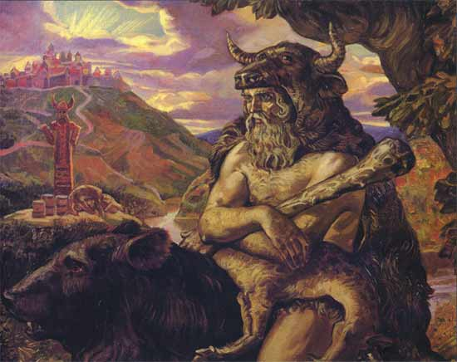
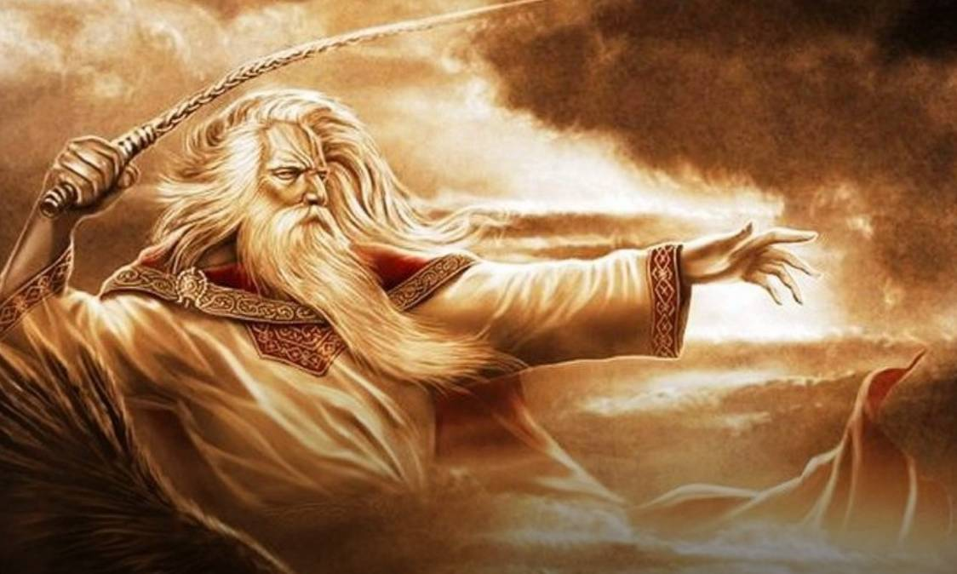
Obilježja mitologije
stara je oko 3000 godina
ima hijerarhijsku strukturu:
- Vrhovni bog kao predsjedavajući
- puno bogova ispod njega
- ispod njih polubogovi i fantastična bića

Slide 3

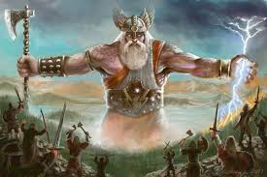
Perun
nebeski bog groma i munje
vlada čitavim svijetom
u konstantnom sukobu s Velesom
vojnici, oružje, rat
mjesto mu je na visini

Slide 4
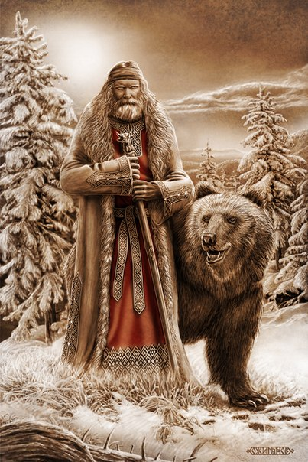
Veles
podzemni bog, kralj podzemlja
vlada carstvom mrtvih
u konstantnom sukobu s Perunom
najčešće se prikazuje kao medvjed
seljaci, stoka, bolesti i smrt
mjesto mu je dolje, u rijeci

Slide 5
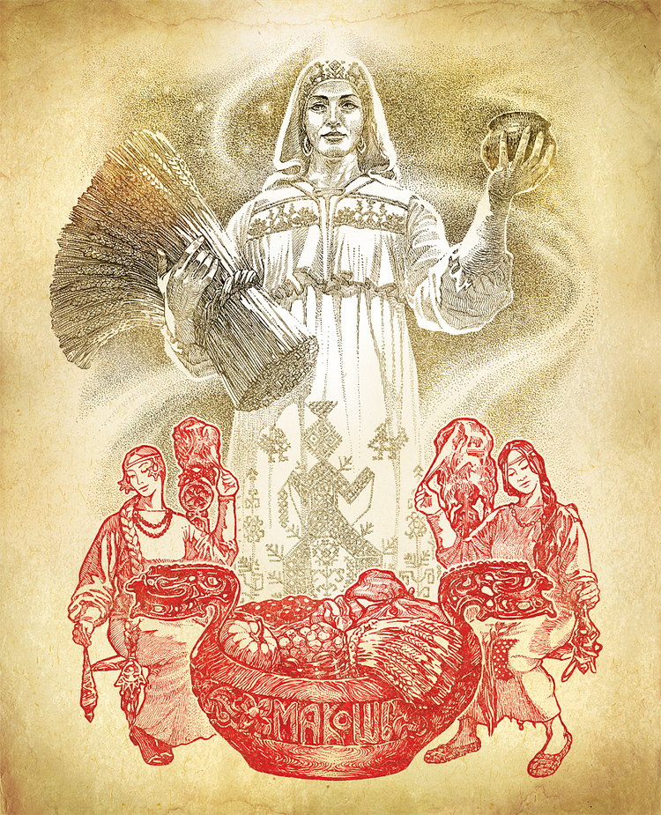
Mokoš
božica braka i plodnosti
sredina između Velesa i Peruna
božica je dvaju domova
– gornjeg ili suhog
- donjeg ili vlažnog
prevarila Peruna s Velesom (protjerana u podzemlje)

Slide 6
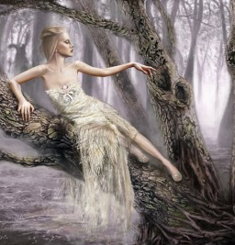
Vile Rusalke
zloćudne vodene djevojke
plešu i pjevaju u prirodi
mogu izazvati oluju i tuču
duše utopljenica

Slide 7
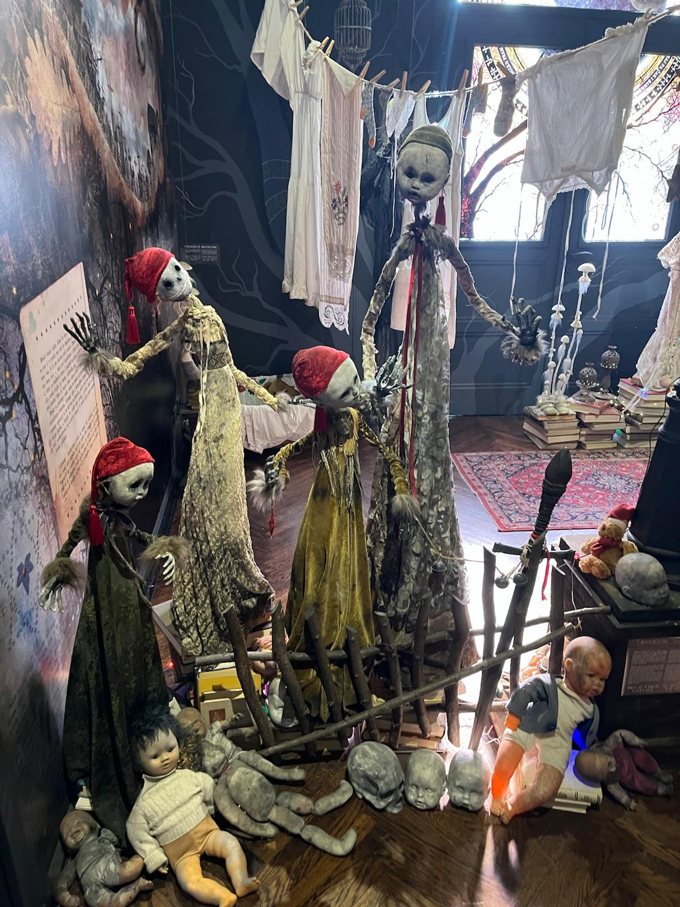
Tintilinići
izgubljena duša djeteta
straše, ali ne nanose štetu
Znaju:
- bacati kamenčiće čovjeku kraj glave
- prestrašiti ga ako zaspi
uglavnom bezopasna bića

Slide 8
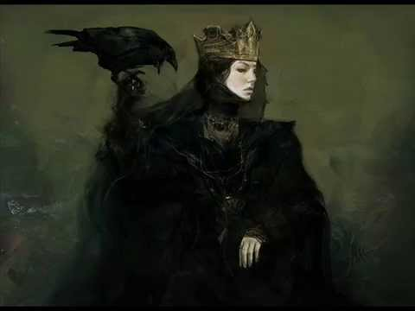
Crna kraljica
okrutna žena duge crne kose
bavila se crnom magijom
vladarica Medvedgrada
oduzela ljudima vodu tijekom suše
ljubimac gavran – kopao ljudima oči

Slide 9
Zanimljivosti
životinje - nositelji magičnih moći
bogovi – povezivali s vrstama drveća
Morena - božica smrti
- kćer božice ljubavi i proljeća
svi su bogovi imali svoja svetišta

Slide 10
Utjecaj na narod
slavili su mnoge praznike kao:
- zimski solsticij
- praznik u čast predaka
vjerovanje u duhove predaka
mitovi o braku – oblikovali obiteljski život

Slide 11
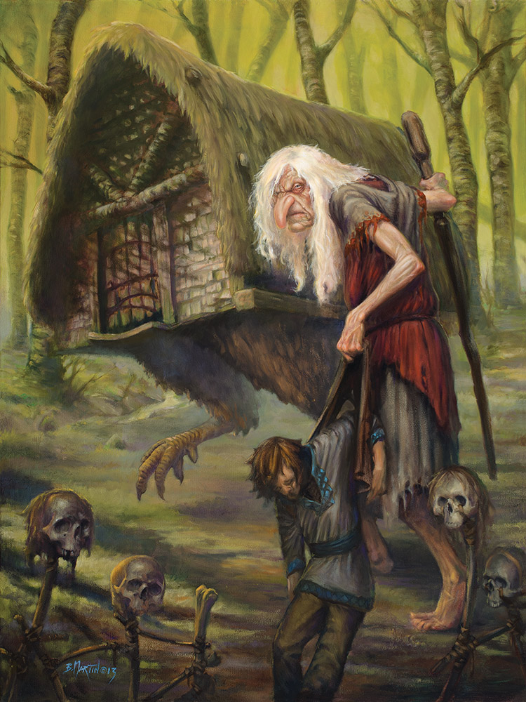
Najpoznatija priča o Babi Rogi
zla vještica dugoga nosa i oštrih zubi
jela je zločestu djecu
kad pojede dijete – rog joj naraste
živjela u mraku
služi za discipliniranje djece

Slide 12
Izvori
Hrvatska enciklopedija, mrežno izdanje. Leksikografski zavod Miroslav Krleža,Perun 2013. – 2025.,https://www.enciklopedija.hr/clanak/perun ,(pristupljeno 9.3.2025.)
Hrvatska enciklopedija, mrežno izdanje. Leksikografski zavod Miroslav Krleža, 2013. – 2025., https://enciklopedija.hr/clanak/65288, (pristupljeno 9.3.2025.)
Mokoš. Hrvatska enciklopedija, mrežno izdanje. Leksikografski zavod Miroslav Krleža, 2013. –2025.,https://www.enciklopedija.hr/clanak/mokos, (pristupljeno 9.3.2025.)
Rusalke. Hrvatska enciklopedija, mrežno izdanje. Leksikografski zavod Miroslav Krleža, 2013. – 2025.,https://enciklopedija.hr/clanak/rusalke , ( pristupljeno 9.3.2025. )
Croatia.hr, Zagreb, Legenda o Crnoj Kraljici, 1992- 2025. https://croatia.hr/hr-hr/kultura-i-umjetnost/legende/kako-je-propala-okrutna-crna-kraljica , (pristupljeno 8.3.2025. )

Slide 13
Kafkadesk, Krakow, https://kafkadesk.org/wp-content/uploads/2023/03/f6f53-image00002.jpeg?w=1900 ,
(pristupljeno 12.10.2020.)
Paco, https://www.pacopetshop.it/it/blog/astrobau-oroscopo-speciale-cane-gatto-novembre-n274 ( pristupljeno 26.10.2018. )
Igor Ozhiganov, Slavium, https://slavium.wordpress.com/2016/08/29/zemaljsko-bozanstvo-veles/, (pristupljeno 29.8.2016.)
Kakaševski, Vesna, https://mitovilegendeblog.wordpress.com/2014/08/06/mokos/,
(pristupljeno 6.8.2014.)

Slide 14
Bajkanje, putujuća radionica pisanja bajki , Facebook, https://www.facebook.com/bajkanje/posts/vile-rusalke-ako-im-netko-oduzme-krila-preobra%C5%BEavaju-se-u-obi%C4%8Dne-%C5%BEeneu-ju%C5%BEnoslav/1385726608419185/ ,
(pristupljeno 11.4.2015.)
Zagreb.info, https://www.zagreb.info/vijesti/najpoznatija-zagrebacka-legenda-o-nestvarno-lijepoj-ostroumnoj-ali-i-prokletoj-kraljici/266549/
(pristupljeno 29.5.2020.)
Slavium, https://slavium.wordpress.com/2016/09/19/baba-koja-plasi-djecu/ , (pristupljeno 19.9.2016.)

Slide 15
Hvala na pažnji

